Slide 1
Úvod do korpusové lingvistiky
7
Diachronie a korpusy

Slide 2
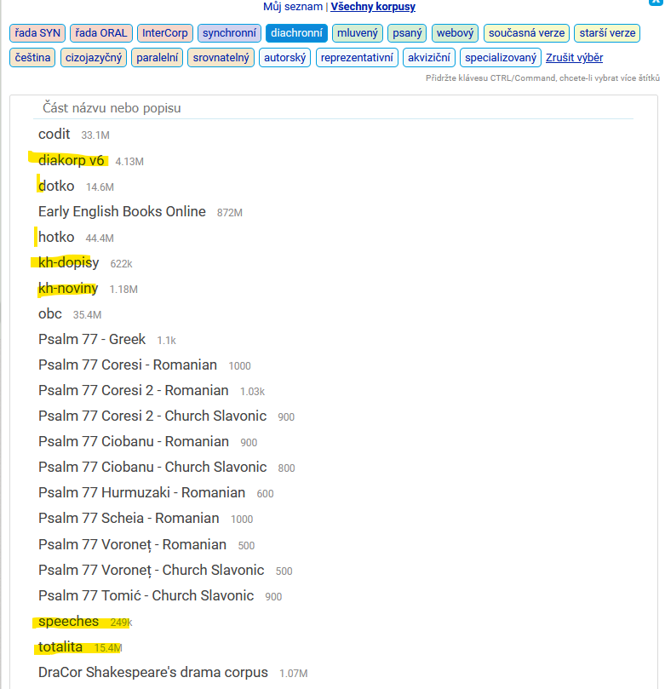
Diachronní

Slide 3
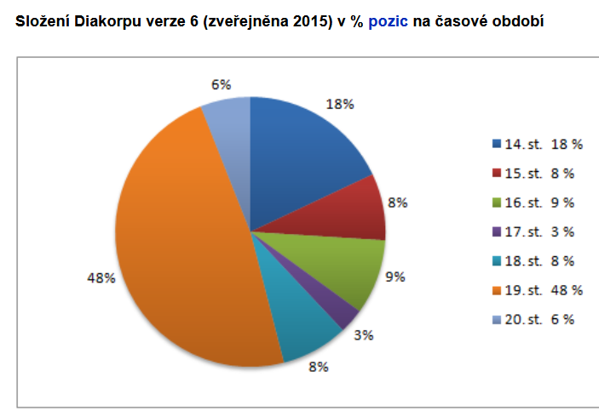
diakorp v6
Korpus Diakorp reprezentuje diachronní složku ČNK.
7 století
(v6 -3,4 mil. slov. )
dia 2019 – připraven k publikaci

Slide 4
konec 13. stol. - 1989
Do r. 1989 odborné texty a publicistika
do r. 1944 beletrie
původně zapsané či vytištěné různými pravopisnými systémy (tzv. jednoduchým, spřežkovým a diakritickým pravopisem) a jejich kombinacemi
transkripce nikoli transliterace (popř. další úpravy)
https://wiki.korpus.cz/doku.php/kurz:hledani_v_diachronnim_korpusu

Slide 5
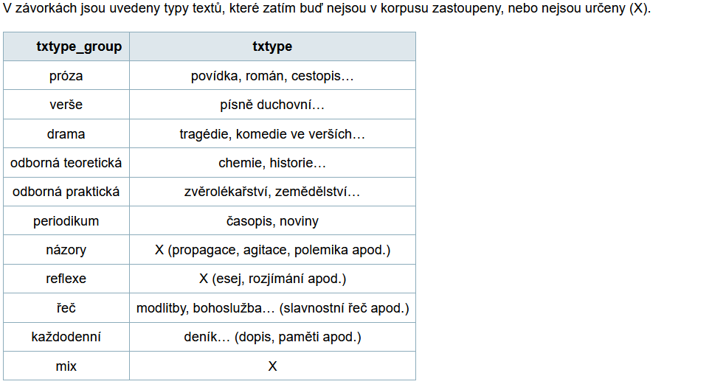
Texty: Klasifikace textů v korpusu Diakorp verze 6

Slide 6
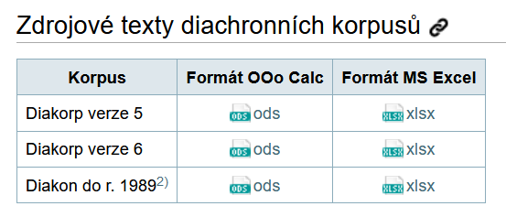
Kompletní seznam zdrojových textů https://wiki.korpus.cz/doku.php/seznamy:zdrojove_texty_korpusu

Slide 7
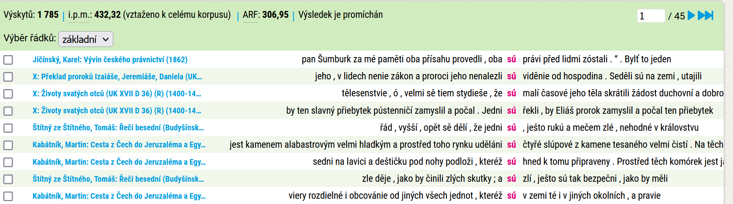
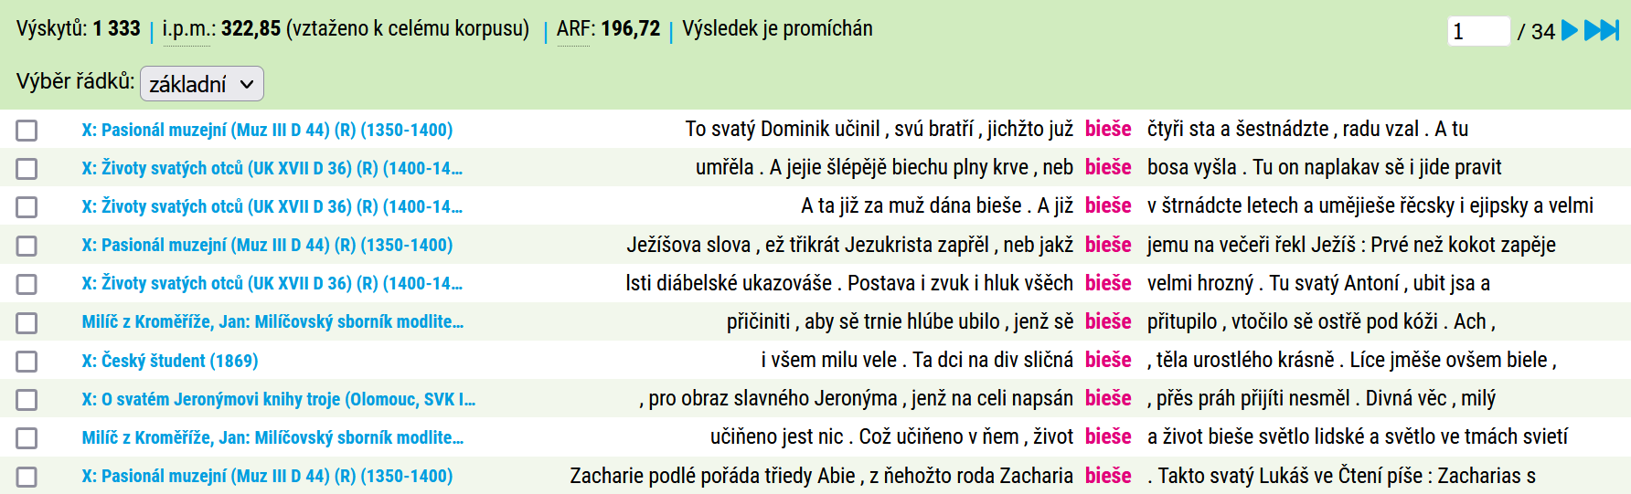
Kontext

Slide 8
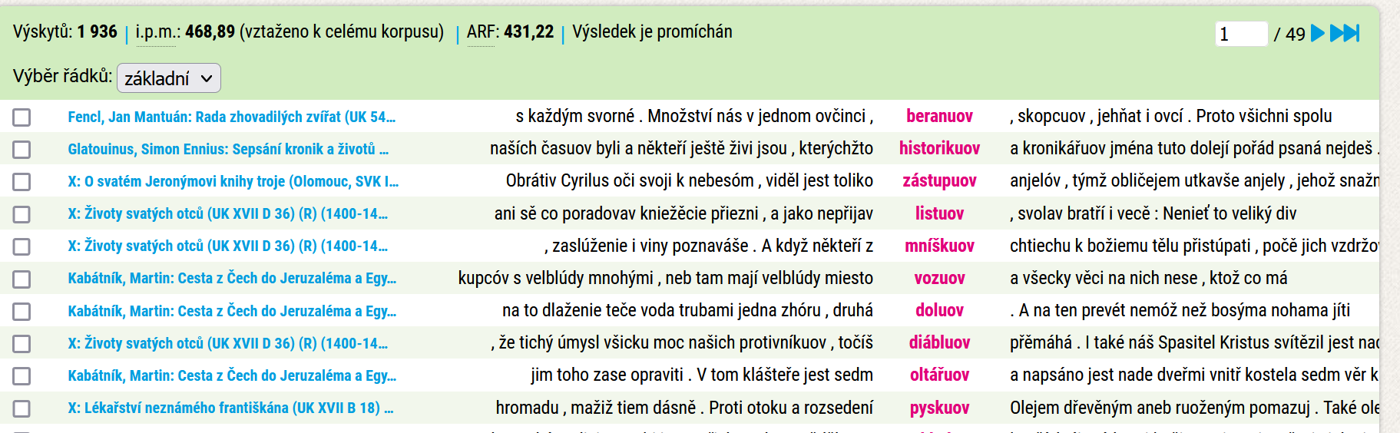
Není lemmatizován, lze užít regulární výrazy
[word=".*uov?"]

Slide 9
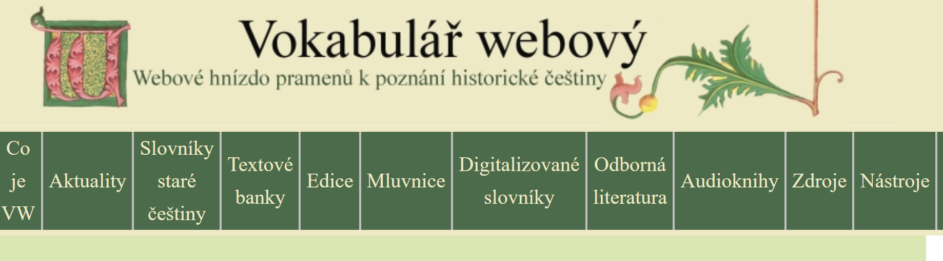
Další zdroje pro diachronní výzkum - VW internetová aplikace, která od listopadu 2006 postupně zpřístupňuje textové, obrazové a zvukové zdroje k poznání historické češtiny.

Slide 10
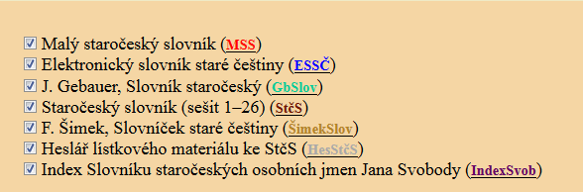
Staročeské slovníky
el. verze slovníků staré češtiny

Slide 11
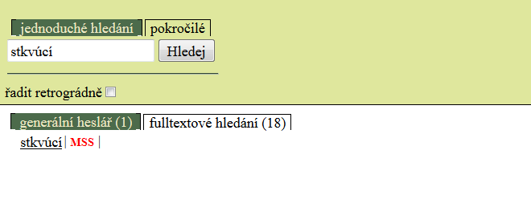
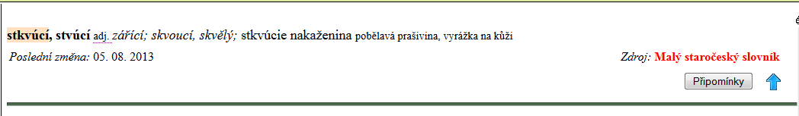
skvúcí/stkvúcí

Slide 12
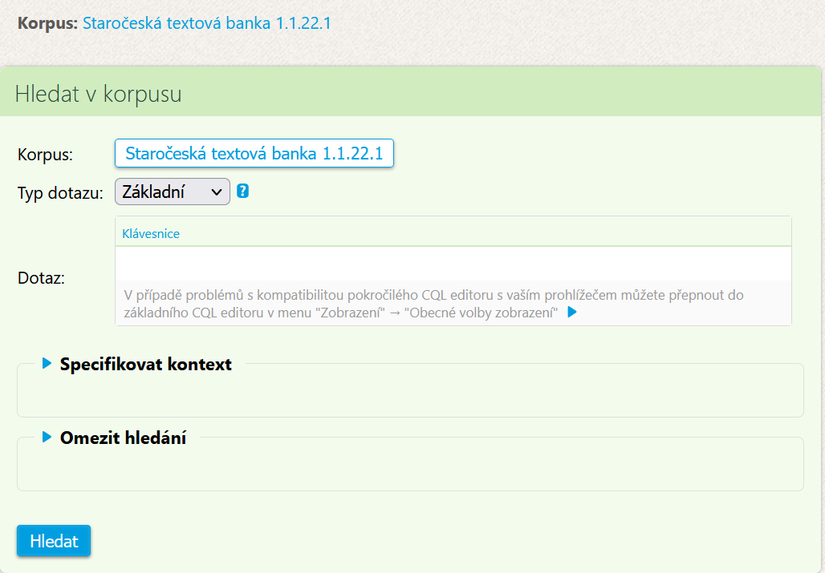
Textová banka dostupná přes KonText

Slide 13
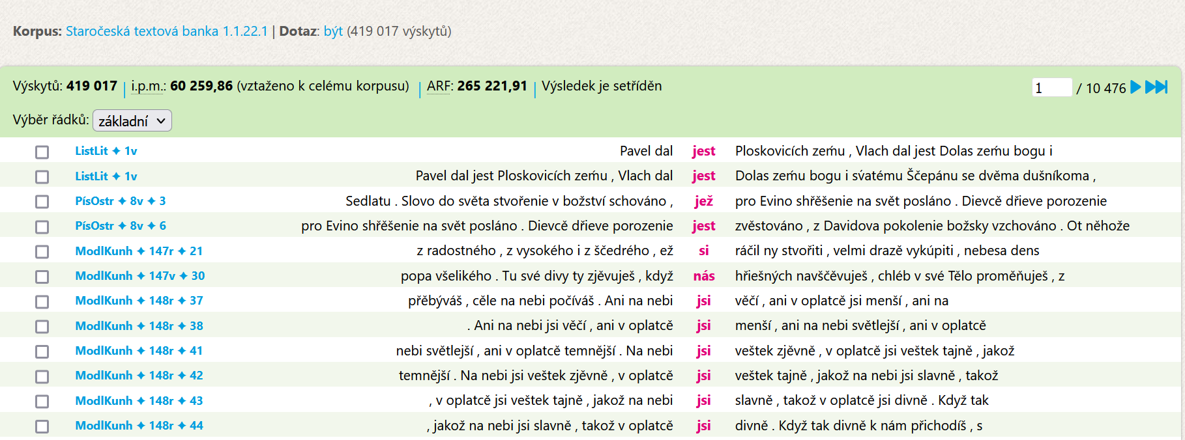
Je lemmatizován (být)

Slide 14
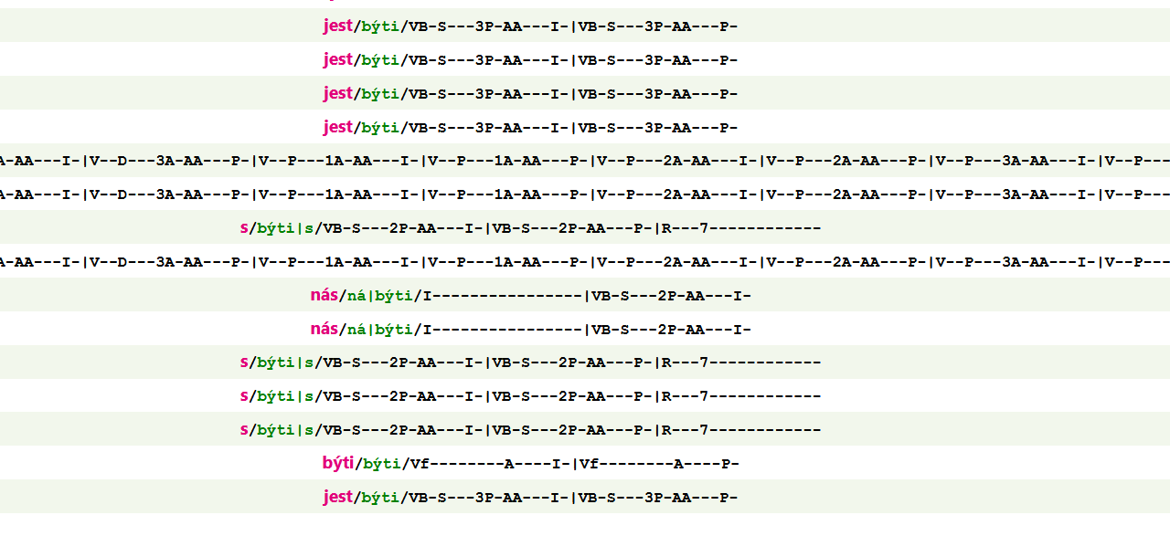
nikoli desambiguován

Slide 15
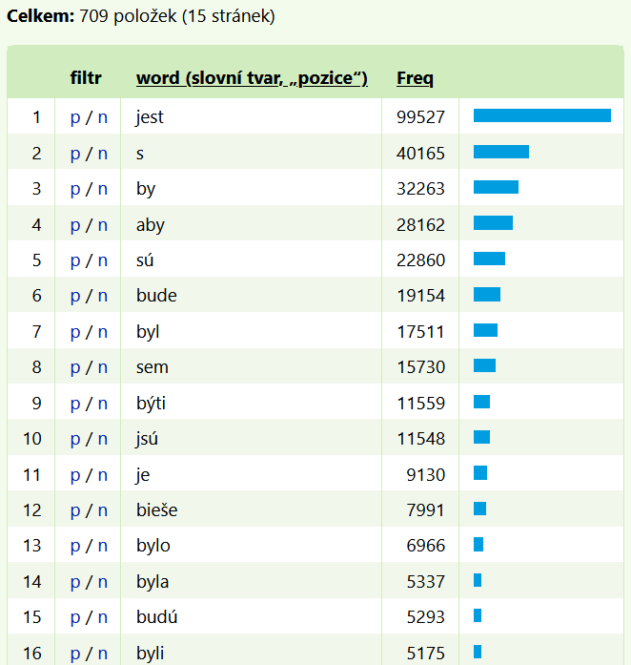
Lze využít funkce rozhraní KonText

Slide 16
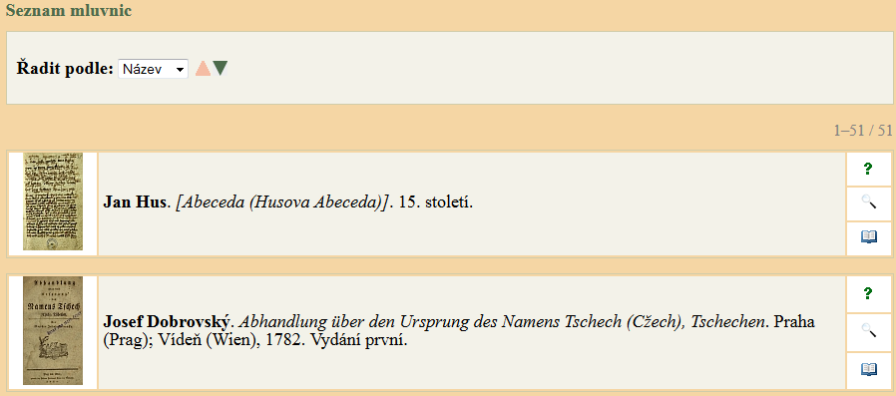
Starší české mluvnice
http://vokabular.ujc.cas.cz/moduly/mluvnice

Slide 17
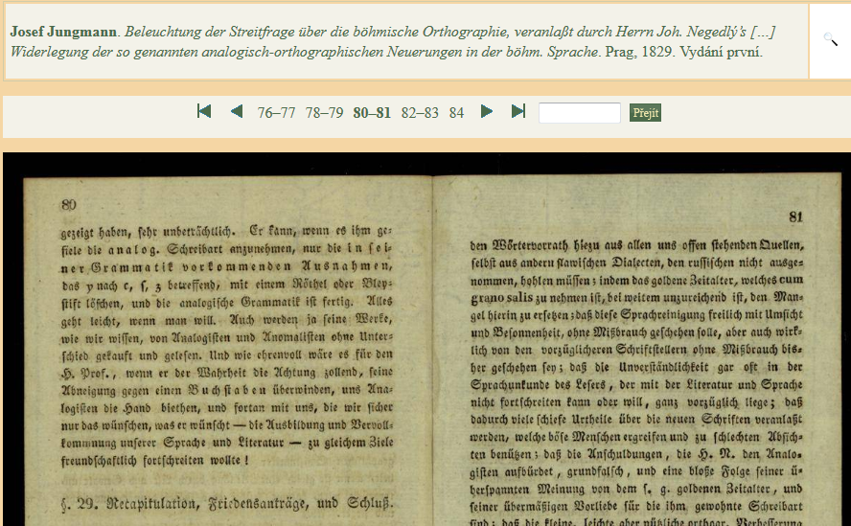

Slide 18
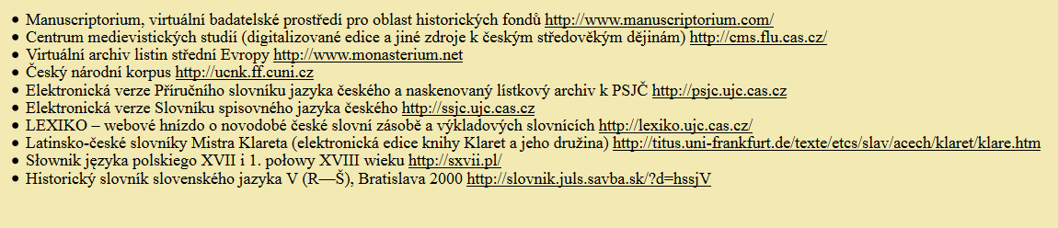
více
http://vokabular.ujc.cas.cz/informace.aspx?t=kontakty&o=kontakty

Slide 19
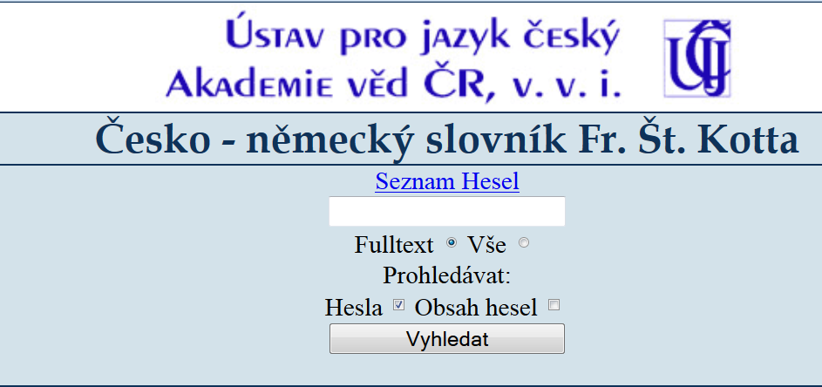
http://kott.ujc.cas.cz/index.php

Slide 20
Příklad otázek v testu
Která pracoviště zpřístupňují diachronní data?
Lze zkoumat česká diachronní data pomocí stejných nástrojů (manařeru kontext) jako data synchronní?
Existují lemmatizovaná diachronní data?

